Slide 1
SISTEMA TEGUMENTARIO
C U T E

Slide 2
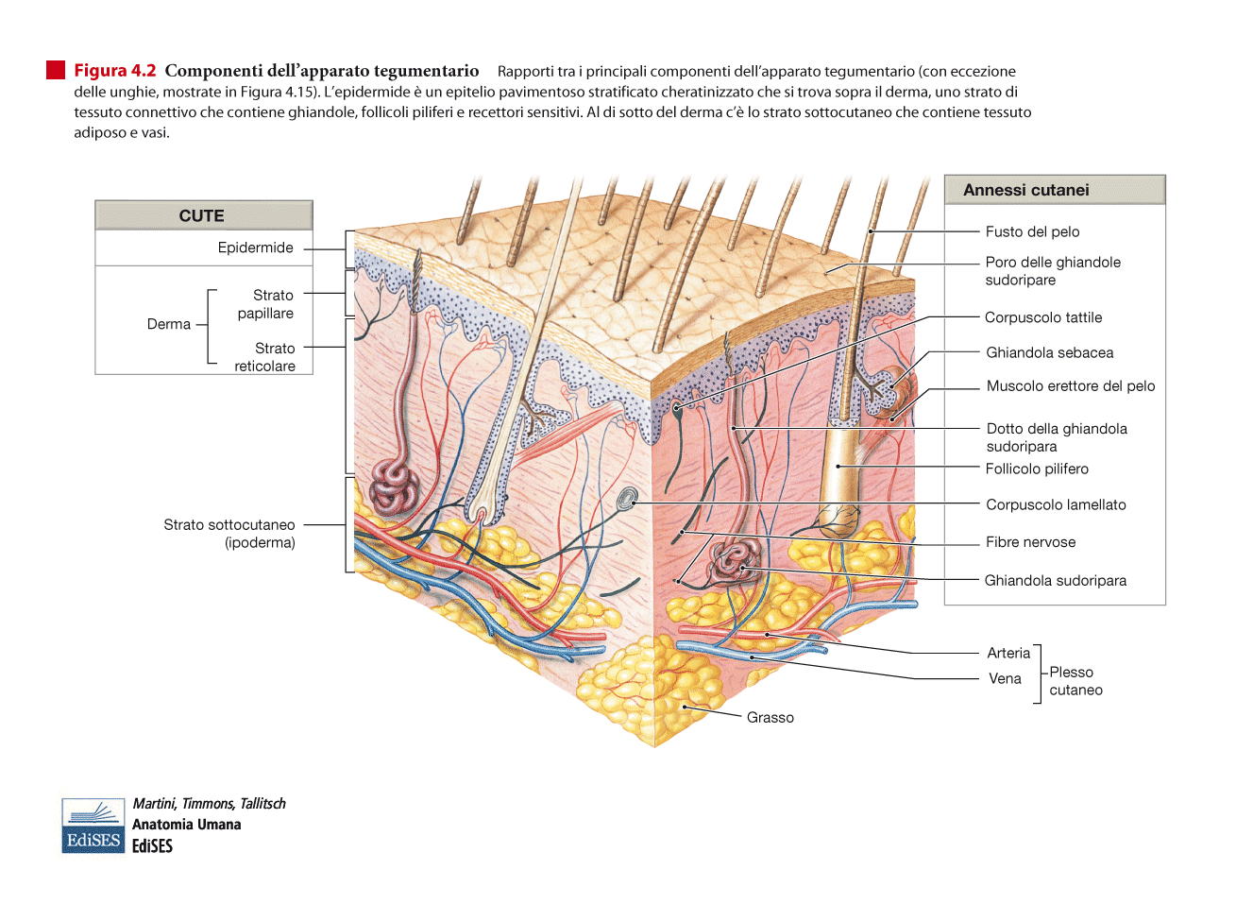

Slide 3
SISTEMA TEGUMENTARIO
Con tale definizione si possono intendere tutte le strutture di rivestimento della SUPERFICIE ESTERNA del corpo e delle CAVITA' comunicanti con la superficie esterna.
Tuttavia, in questo contesto, si descrivono :
- CUTE
- ANNESSI CUTANEI

Slide 4
CUTE: CARATTERISTICHE
ANATOMO-MACROSCOPICHE (1)
Organo PIU’ ESTESO e PIU’ PESANTE
Superficie di circa 2 metri quadrati
Peso sui 15 Kg
SPESSORE VARIABILE a seconda di differenti PARAMETRI ANATOMO-TOPOGRAFICI e FUNZIONALI (da 0.5 a 4 mm)
Presenta una certa MOBILITA’ rispetto ai piani tissutali sottostanti
COLORE VARIABILE in relazione alla:
- RAZZA e CONTENUTO di CAROTENE
- GRADO DI OSSIGENAZIONE
- DIFFERENTI REGIONI CORPOREE

Slide 5
CUTE: CARATTERISTICHE ANATOMO-MACROSCOPICHE (2)
Prevalentemente LISCIA ma presenta DEPRESSIONI e RILIEVI :
- DEPRESSIONI PUNTIFORMI all’
emergenza dei PELI
- SOLCHI SUPERFICIALI
- SOLCHI PROFONDI
- CRESTE («impronte digitali»)
- PIEGHE

Slide 6
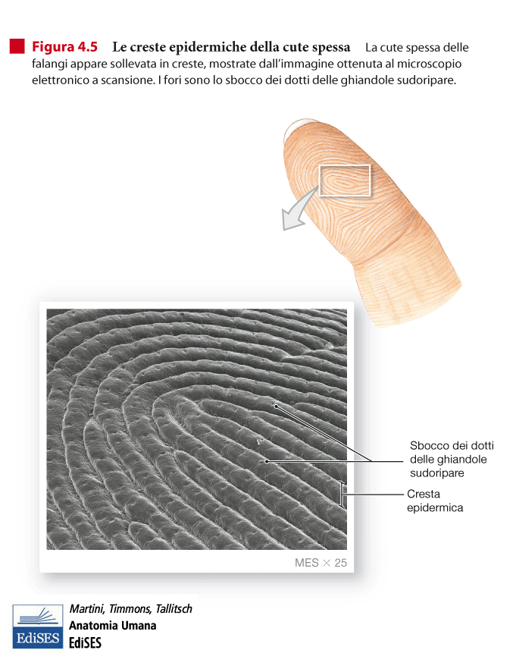

Slide 7
STRUTTURA DELLA CUTE
Costituita da TRE DIVERSI STRATI, dalla superficie verso la profondità:
- EPIDERMIDE, di origine ECTODERMICA
- DERMA, di origine MESODERMICA
- IPODERMA, pure di origine
MESODERMICA

Slide 8
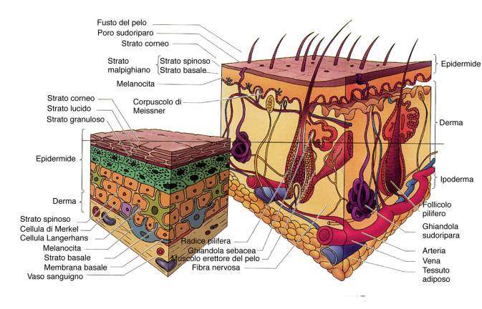
CUTE «SOTTILE» e CUTE «SPESSA»
CUTE cosiddetta SOTTILE
CUTE cosiddetta SPESSA

Slide 9
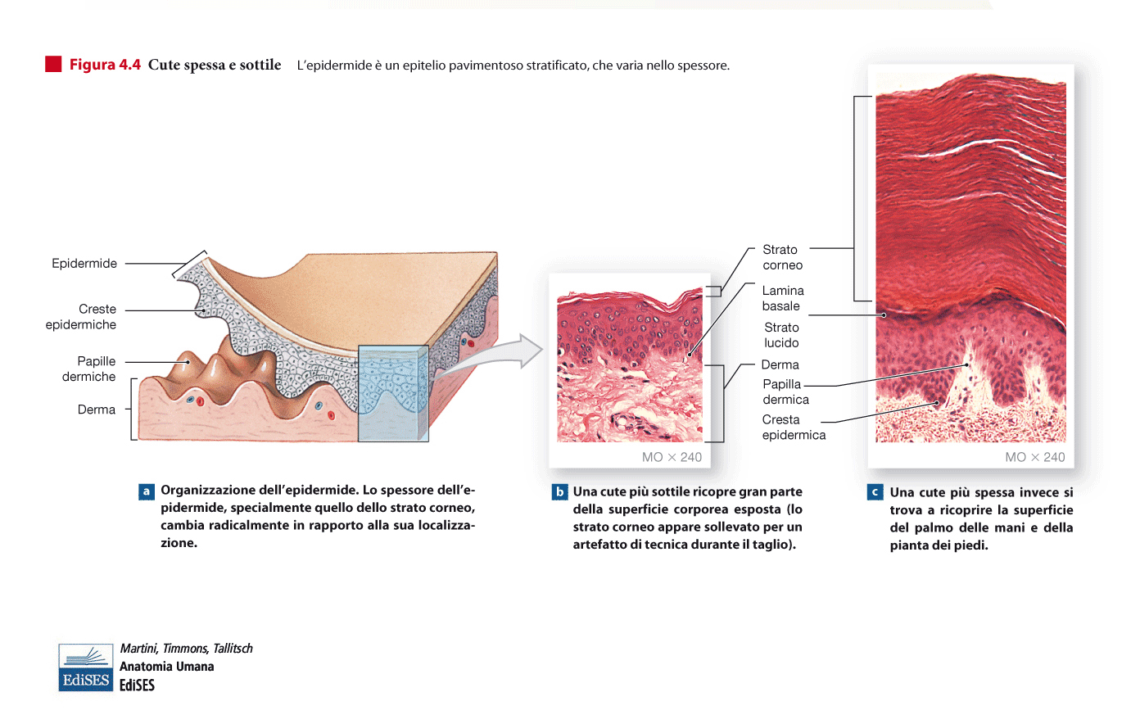

Slide 10
EPIDERMIDE

Slide 11
EPIDERMIDE
Epitelio PAVIMENTOSO PLURISTRATIFICATO
La LINEA CELLULARE costituente è data dai CHERATINOCI che, spostandosi verso la superficie, vanno incontro alla cosiddetta CITOMORFOSI CORNEA
Altre CELLULE presenti nell’ epidermide :
- MELANOCITI (melanina)
- CELLULE DI LANGERHANS (DIFESA correlata all’ immunità)
- CELLULE DI MERKEL (sensibilità,
pressione continua)

Slide 12
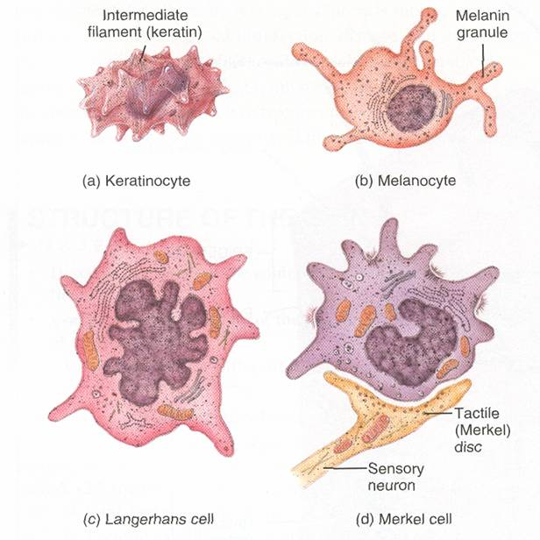
CITOTIPI dell’ EPIDERMIDE

Slide 13
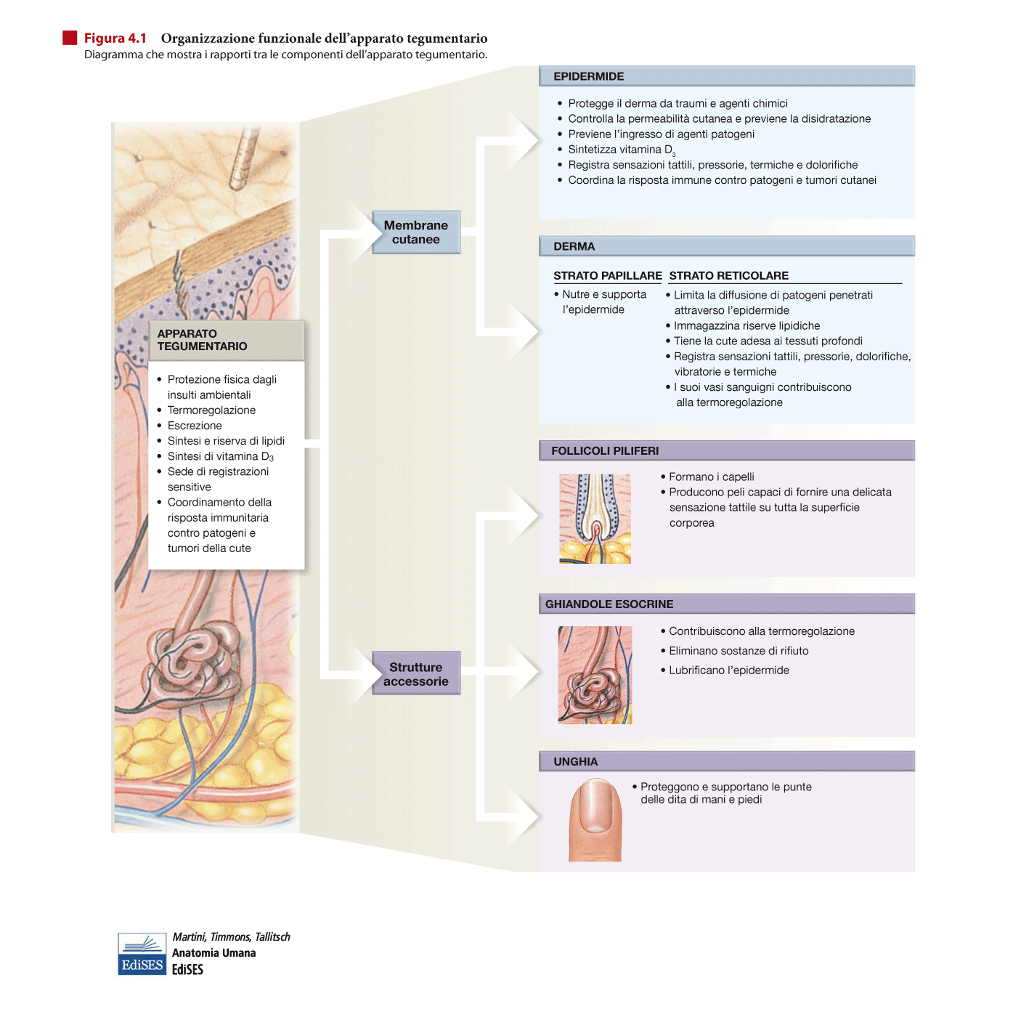

Slide 14
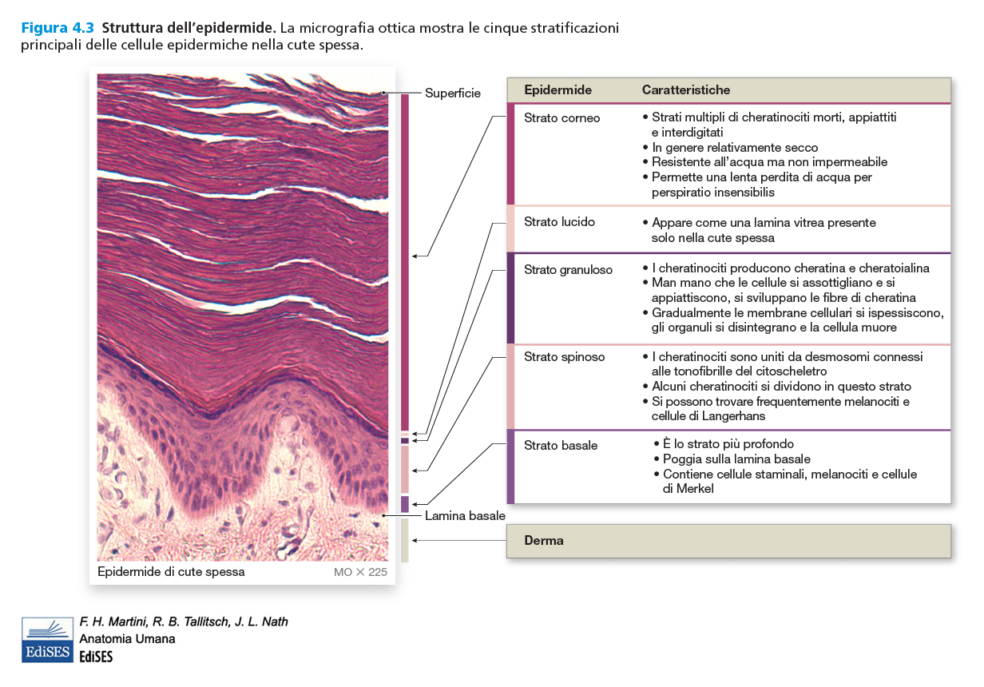

Slide 15
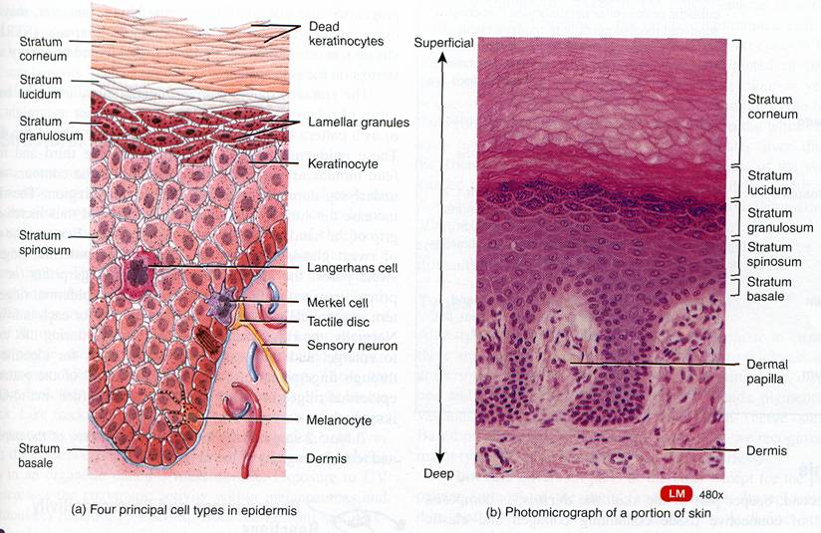

Slide 16
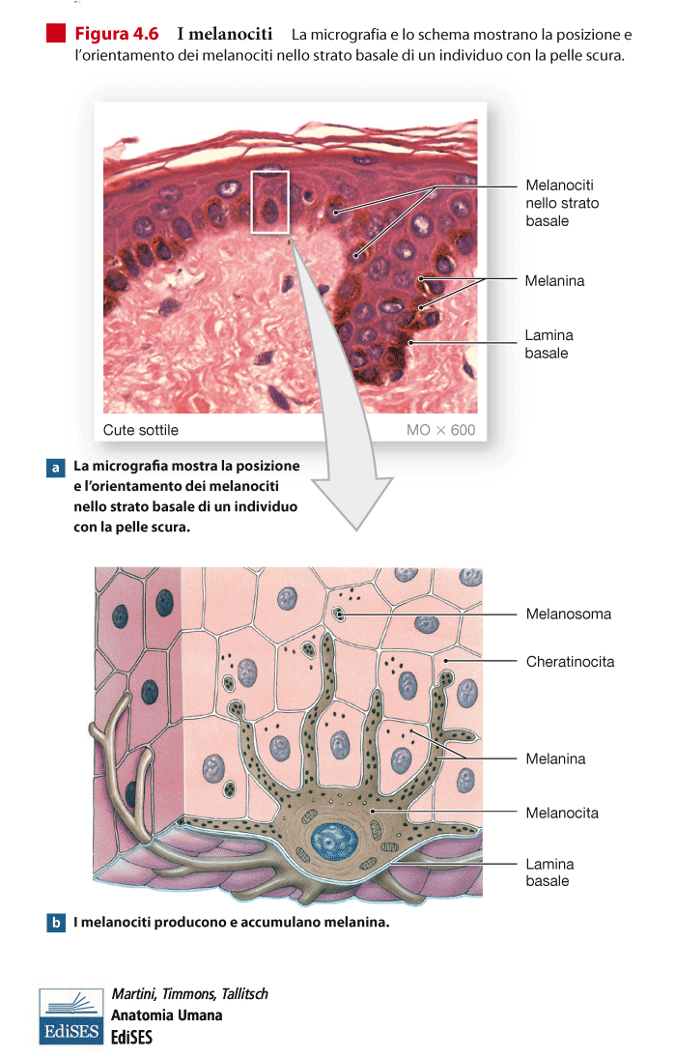
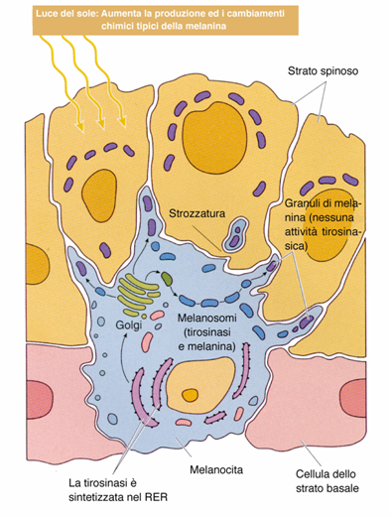

Slide 17
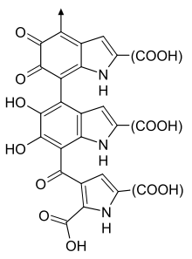
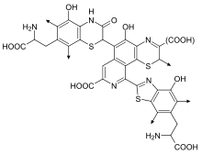
TIPI DI MELANINE
Eumelanina
Feomelanina
Neuromelanina

Slide 18
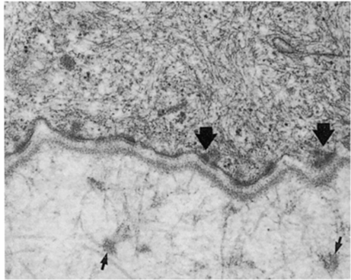
GIUNZIONE DERMOEPIDERMICA

Slide 19
GIUNZIONE DERMO-EPIDERMICA
Particolare definizione della MEMBRANA BASALE
Costituita dalla SUPERFICIE alla PROFONDITA’:
- LAMINA BASALE ( o LAMINA DENSA) con COLLAGENE IV, LAMININA, FIBRONECTINA, PROTEOGLICANI. Essa è suddivisa in:
° LAMINA LUCIDA: assicura l’ ancoraggio dell’ epidermide
° LAMINA FIBRORETICOLARE: fibre reticolari di COLLAGENE III e fibrille di ancoraggio (COLLAGENE VII) al derma

Slide 20
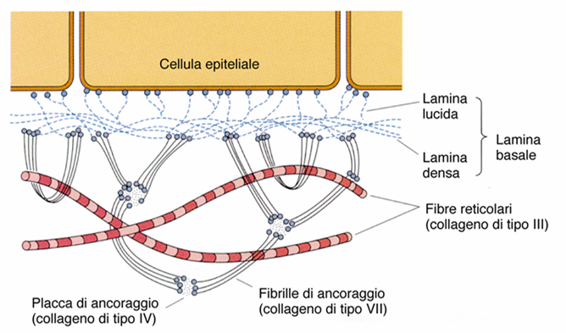
SCHEMA DELLA GIUNZIONE
DERMO-EPIDERMICA
EPIDERMIDE

Slide 21
D E R M A

Slide 22
DERMA
Membrana CONNETTIVALE, distensibile ed elastica di spessore VARIABILE (proprietà che variano con l’età)
È un TESSUTO CONNETTIVO DENSO a FASCI INTRECCIATI di FIBRE COLLAGENE Tipo Primo (I)
Vi si ritrovano VARI TIPI CELLULARI:
- FIBROBLASTI e FIBROCITI (prevalenti)
- MASTOCITI (o Mastzellen)
- MELANOCITI (al limite con l’ Epidermide)
- ALTRI LEUCOCITI (Neutrofili, Eosinofili)
- MACROFAGI (di derivazione dai Monociti)
Vi si ritrovano FASCETTI MUSCOLARI LISCI e/o STRIATI, VASI, GHIANDOLE

Slide 23
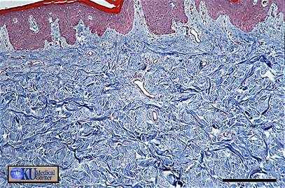
EPIDEMIDE e DERMA
(Colorazione AZAN)

Slide 24
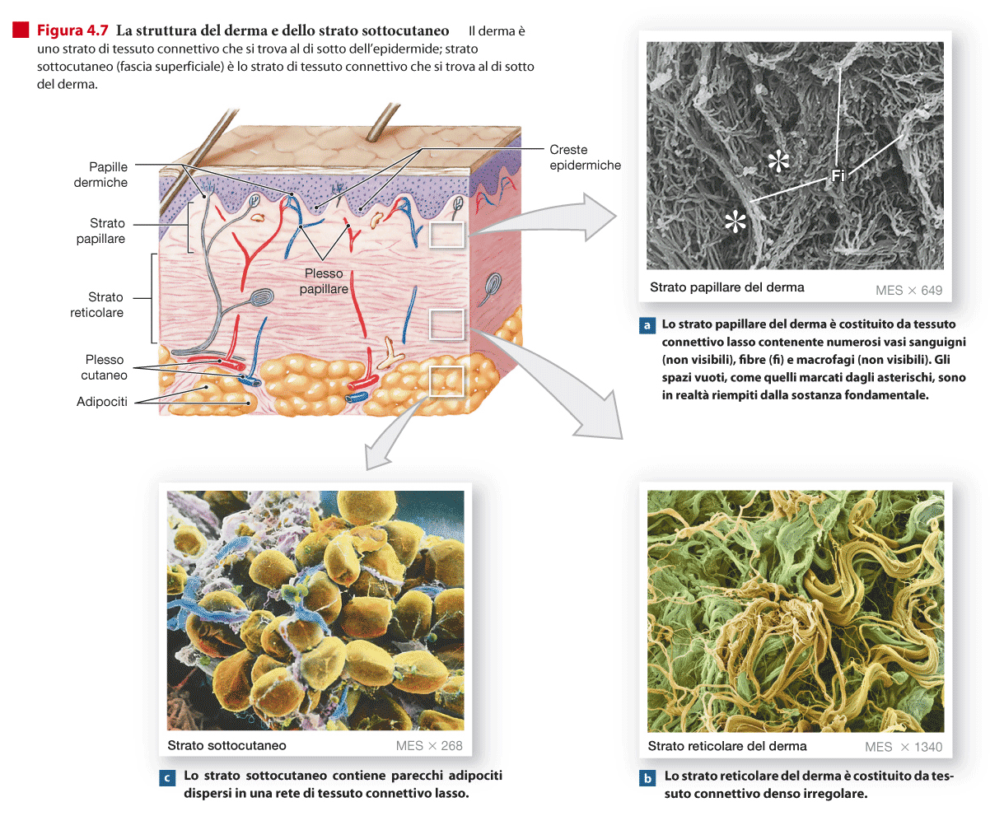

Slide 25
DERMA: STRATO PAPILLARE
Presenta le sporgenze coniche delle PAPILLE DERMICHE
Si rapportano con la GIUNZIONE DERMOEPIDERMICA
Ciascuna papilla dermica contiene un MICROCIRCOLO SANGUIFERO e in taluni casi CORPUSCOLI TATTILI

Slide 26
DERMA: STRATO RETICOLARE
È quello più PROFONDO
Fasci di FIBRE COLLAGENE ed ELASTICHE
Si rapporta con l’ IPODERMA

Slide 27
IPODERMA

Slide 28
IPODERMA o SOTTOCUTANEO
0.5-2 cm di SPESSORE
Attraverso i cosiddetti RETINACULA FIBROSI pone il derma soprastante in rapporto con FASCE MUSCOLARI, PERIOSTIO o PERICONDRIO
È un CONNETTIVO LASSO ricco di FIBRE ELASTICHE
Si presenta ricco in TESSUTO ADIPOSO (PANNICOLO ADIPOSO SOTTOCUTANEO)
nel quale si possono distinguere uno STRATO SUPERFICIALE ed uno PROFONDO.

Slide 29
ANNESSI CUTANEI

Slide 30
ANNESSI CUTANEI
GLI ANNESSI CUTANEI SONO RAPPRESENTATI DA:
PELI: strutture variamente distribuite alla superficie cutanea. Il FOLLICOLO PILIFERO consta di una RADICE, situata profondamente nel Derma; ed un fusto che sporge alla superficie. Il FOLLICOLO PILIFERO è associato a GHIANDOLE SEBACEE (Apparato Pilo-Sebaceo) e ad un MUSCOLO ERETTORE DEL PELO (ORRIPILATORE);
GHIANDOLE SEBACEE: classificabili come Acinose Composte, producono una sostanza lipidica (SEBO) che svolge funzioni protettive a livello epidermico

Slide 31
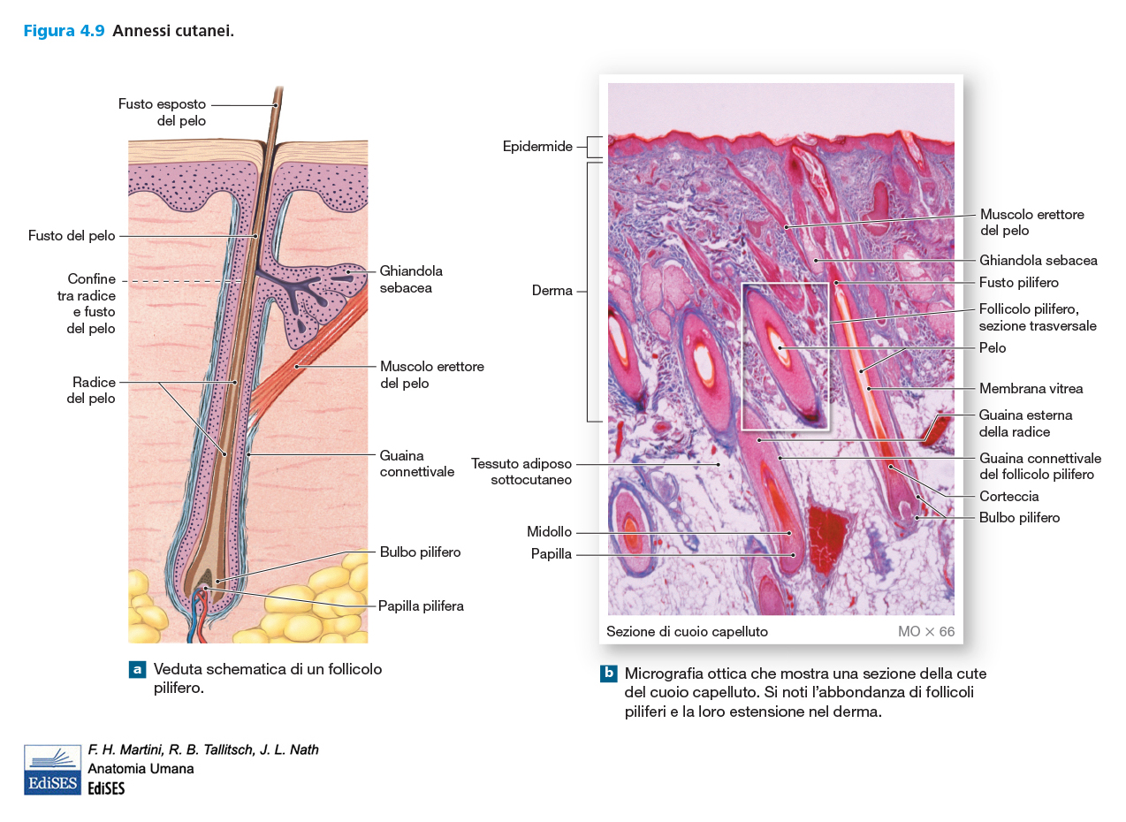

Slide 32
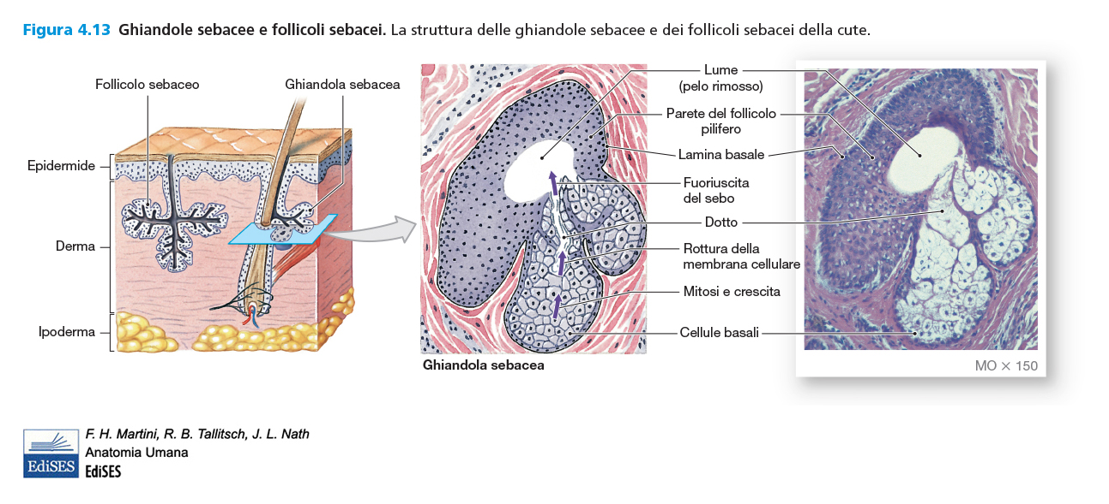

Slide 33
ANNESSI CUTANEI
GHIANDOLE SUDORIPARE: sono Tubulari a Gomitolo (o Glomerulari). Possono essere Eccrine (secrezione di SUDORE che provvede alla TERMOREGOLAZIONE ed all’ OMEOSTASI IDRICO-SALINA e ACIDO-BASE), oppure Apocrine (localizzate nel Cavo Ascellare e alla Regione Inguinale), che sono caratterizzate dal produrre un «caratteristico odore» proprio di ogni individuo.
ALTRE GHIANDOLE APOCRINE:
* GHIANDOLE CERUMINOSE dell’ Orecchio
Esterno;
* GHIANDOLA MAMMARIA

Slide 34
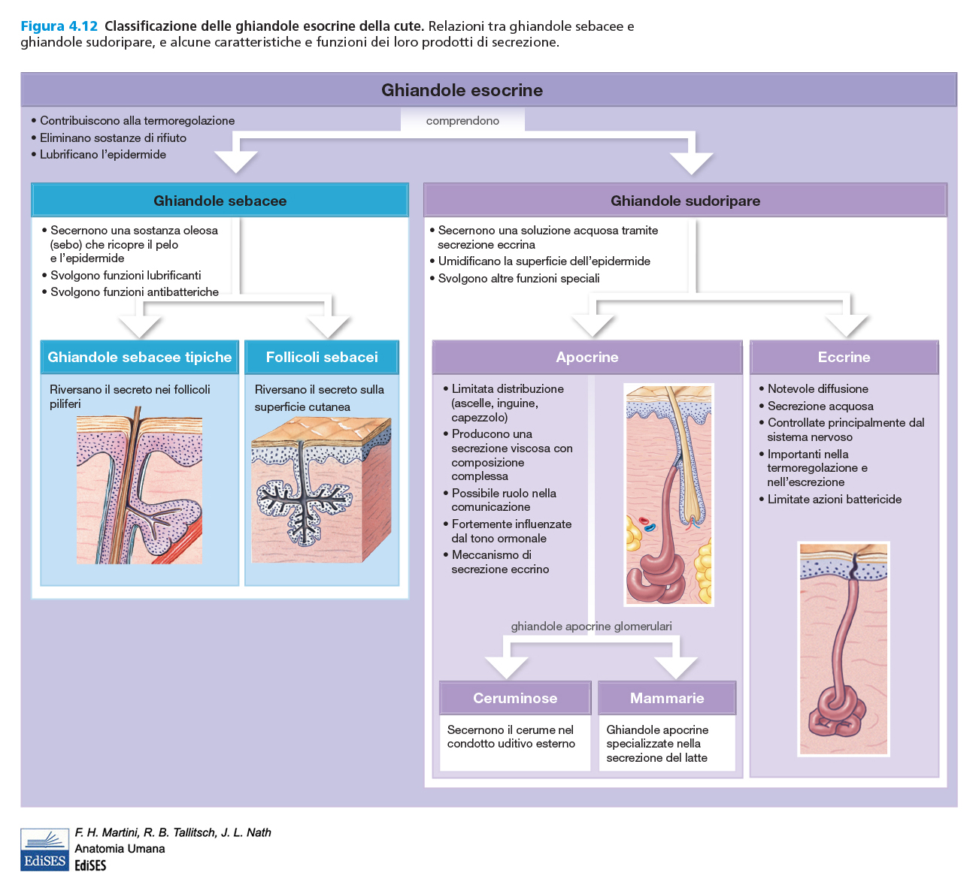
apocrino

Slide 35
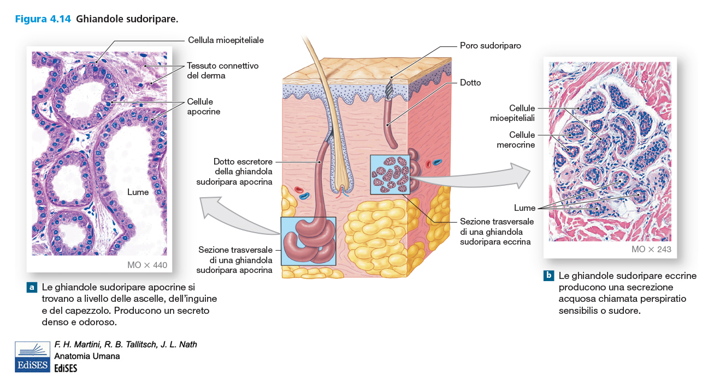

Slide 36
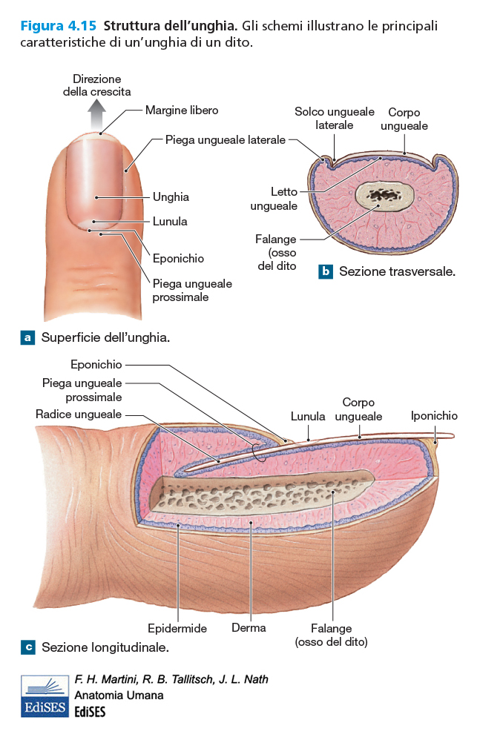
UNGHIE:
Specializzazioni dello Strato Corneo

Slide 37
COINVOLGIMENTO DELLA CUTE NELLE FUNZIONI DEL SISTEMA NERVOSO
RECETTORI NERVOSI CUTANEI

Slide 38
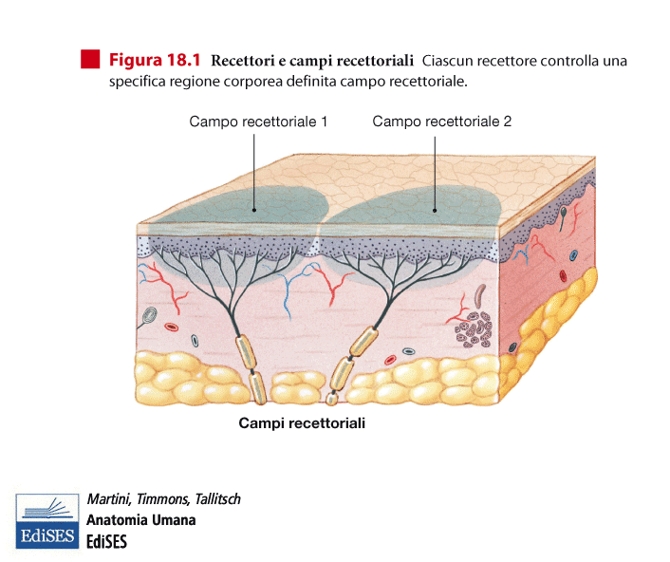

Slide 39
CLASSIFICAZIONE DELLE TERMINAZIONI
SENSITIVE CUTANEE
-LIBERE (NUDE), costituiscono una rete e perdono le guaine
mieliniche o perineurali per disporsi nel derma o nell’epidermide.
Ci sono, poi, i MECCANOCETTORI, suddivisi in
Terminazioni:
- CAPSULATE O CORPUSCOLATE
- RECETTORI di MERKEL
-FOLLICOLARI

Slide 40
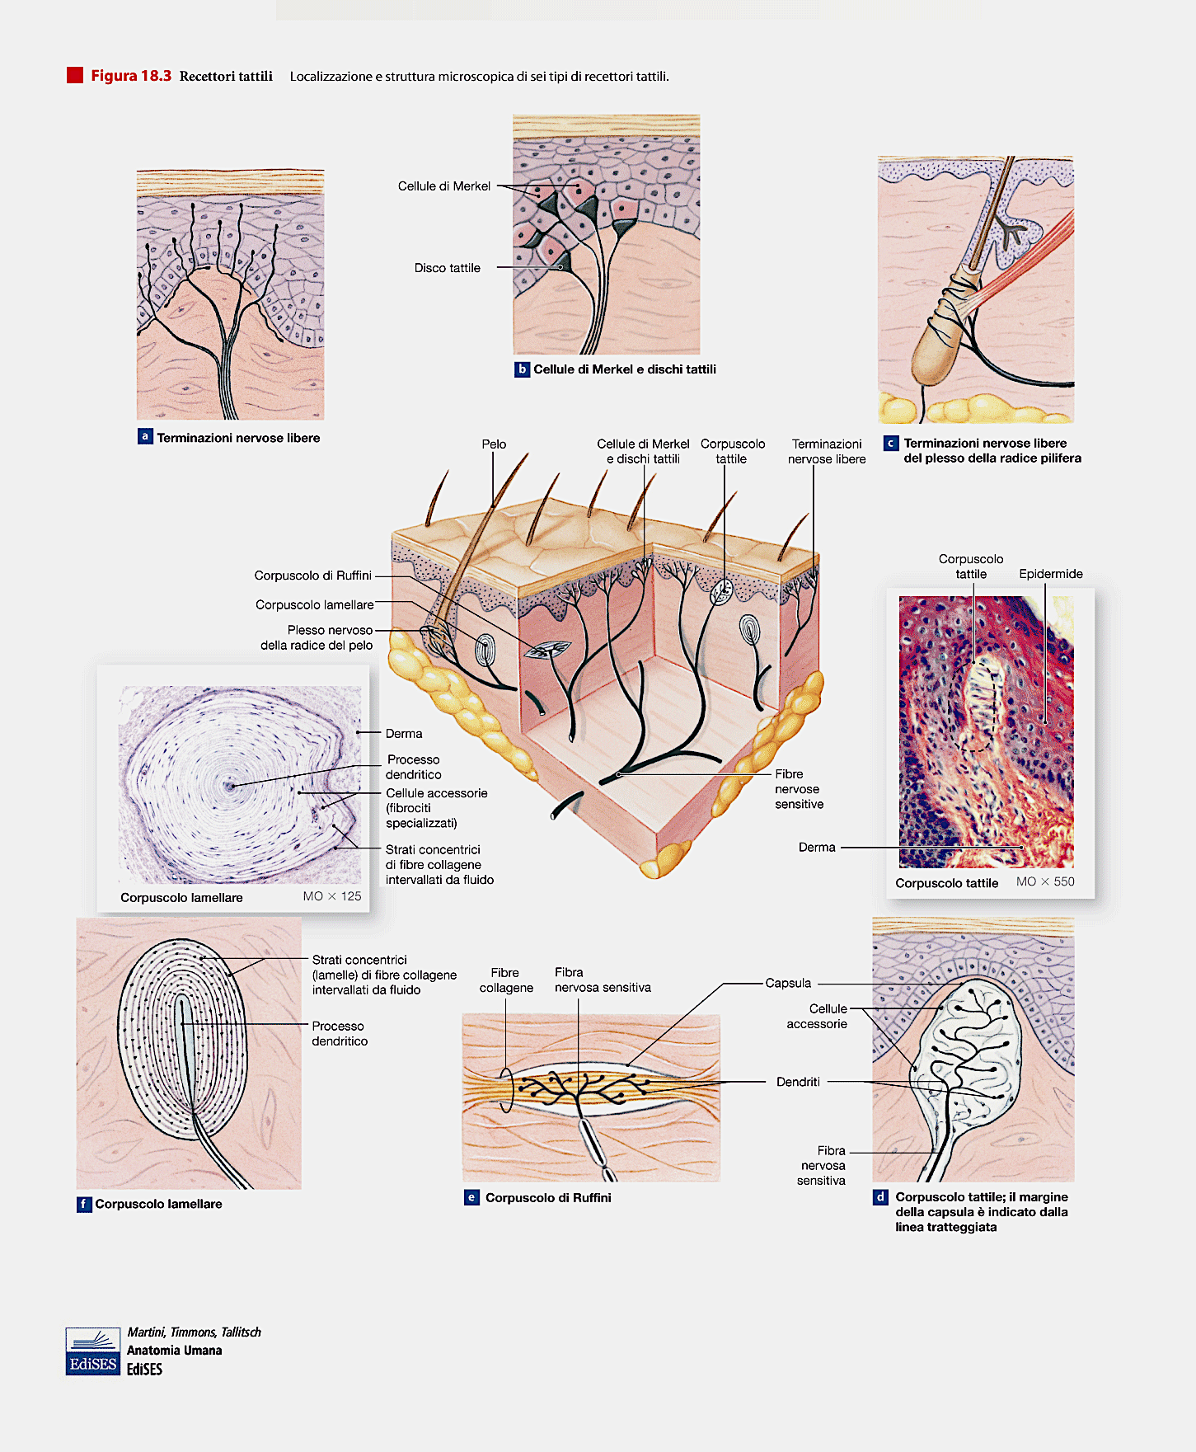

Slide 41
TERMINAZIONI NERVOSE LIBERE
(o NUDE)
- TERMORECETTORI (o recettori termosensibili, caldo/freddo);
-NOCICETTORI (dolore) sensibili a deformazioni meccaniche, caldo e freddo intensi, esposizione a sostanze chimiche irritanti, mediatori chimici del dolore (es. istamina). Tra questi, anche i RECETTORI sensibili al PRURITO.

Slide 42
TERMINAZIONI NERVOSE FOLLICOLARI
E
DI MERKEL
RECETTORI FOLLICOLARI (PILIFERI)
posti sulla radice del pelo;
presentano adattamento rapido;
vengono attivati solo quando IL PELO VIENE PIEGATO.
RECETTORI DI MERKEL
posti a contatto con lo strato basale dell’epitelio;
presentano adattamento lento;
vengono attivati da PRESSIONE CONTINUA.

Slide 43
TERMINAZIONI NERVOSE CAPSULATE
O
CORPUSCOLATE
- CORPUSCOLI DI MEISSNER, agiscono come PRESSOCETTORI (Pressione Non Continua);
-TERMINAZIONI DI RUFFINI, sono sensibili allo SFREGAMENTO;
-CORPUSCOLI DI PACINI, sono sensibili alla VIBRAZIONE
(recettori di eventi durante la manipolazione di un oggetto).

Slide 44
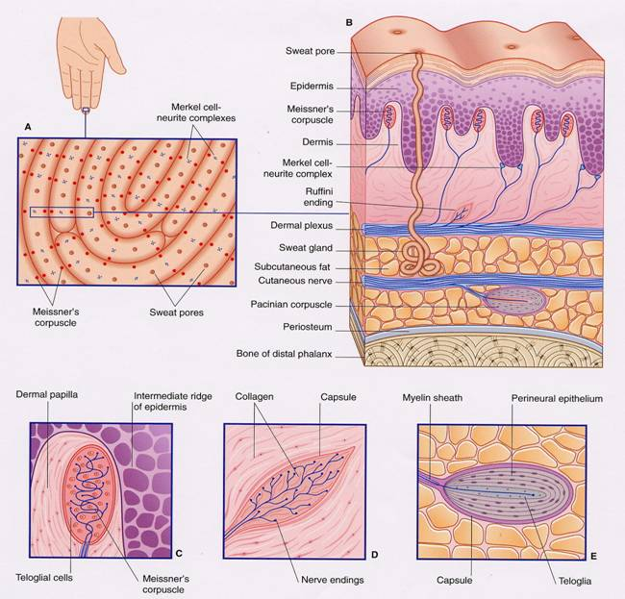
Meissner Pressione
NON Continua
Ruffini Sfregamento
Pacini Vibrazione

